Slide 1

Spielzeit
wohnen
wohnen
ich
du
er/es / sie
wir
8
7
1
3
2
10
6
5
12
9
11
4
13
14
15
ihr
Sie/sie

Slide 2

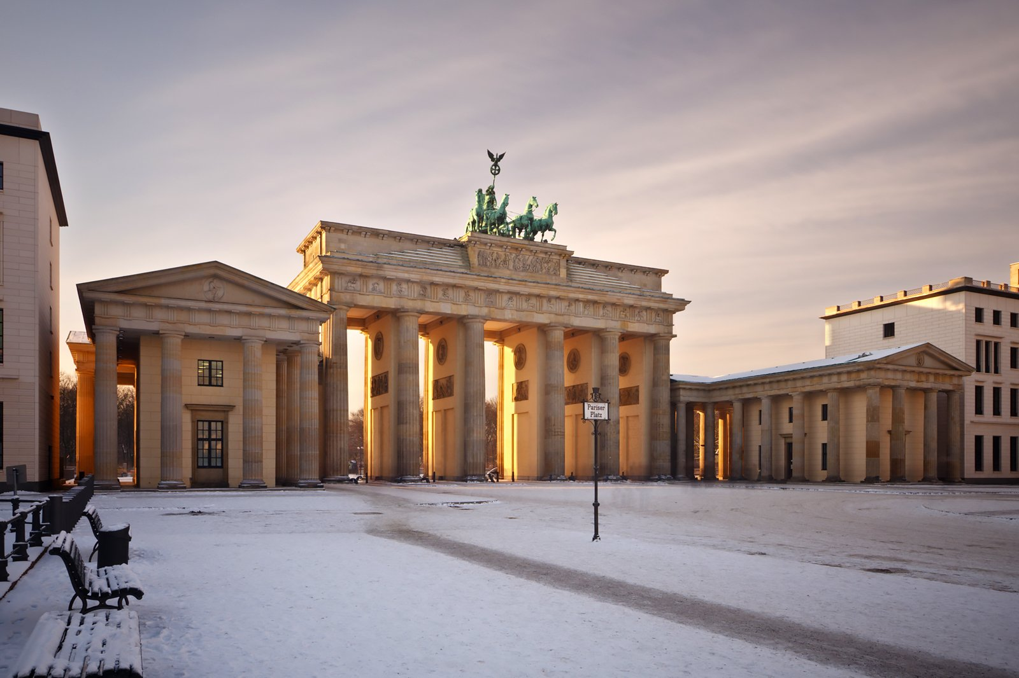

Wo wohnst du?
Ich wohne in Berlin.

Slide 3


Berlin
Deutschland

Slide 4
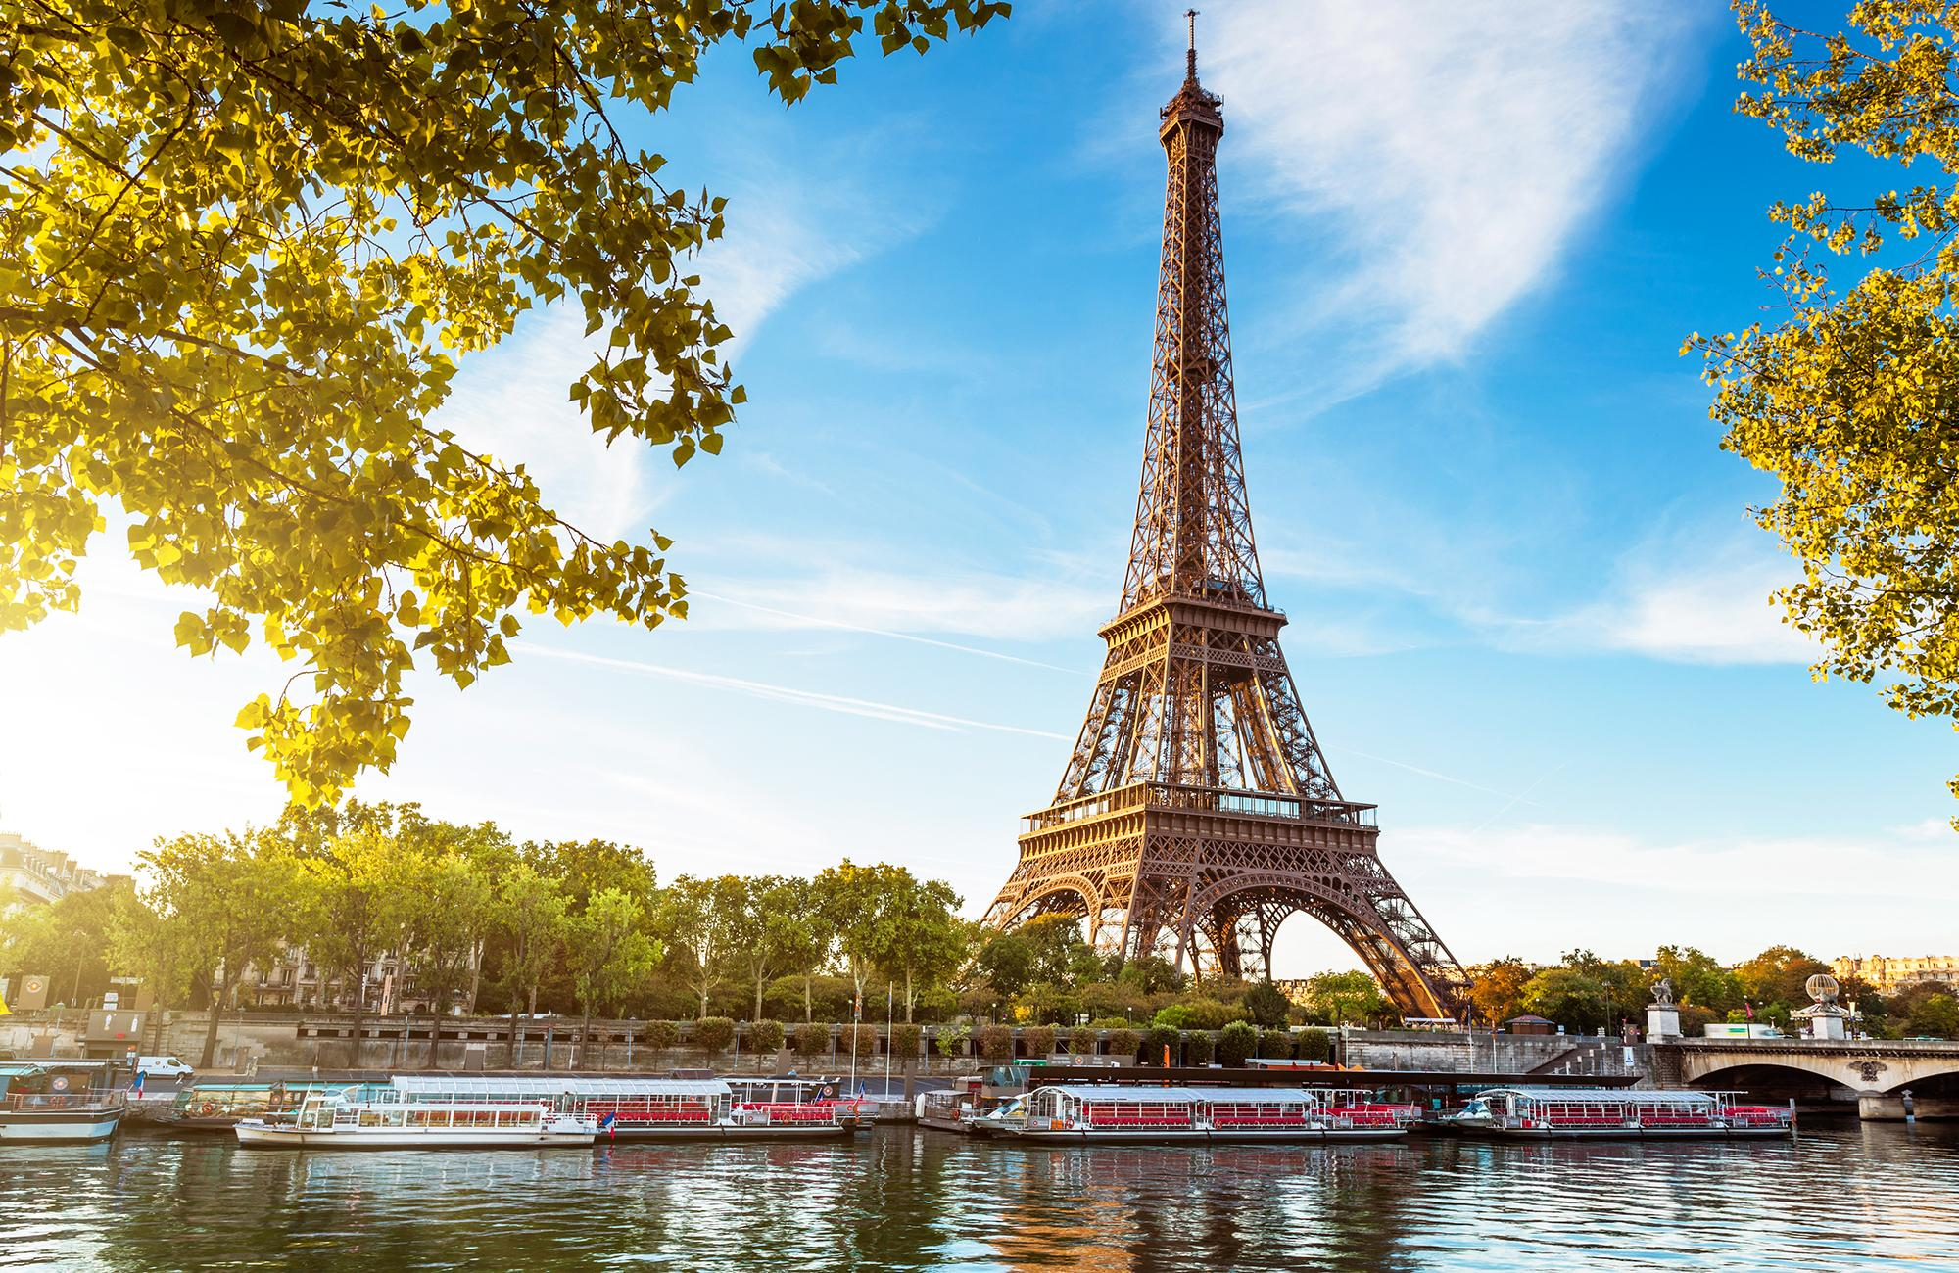
Und du? Wo wohnst du?
Ich wohne in Paris.

Slide 5


Paris
Frankreich

Slide 6

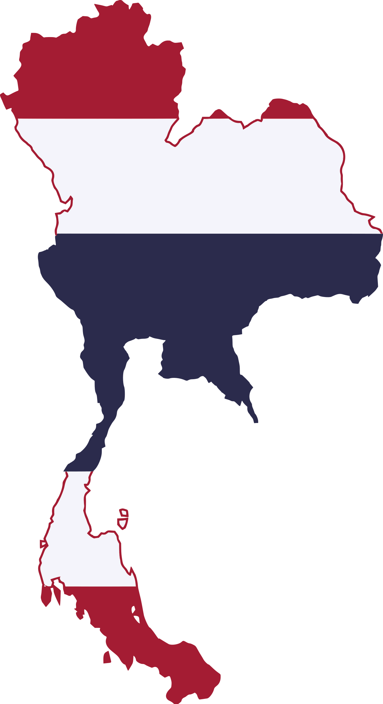
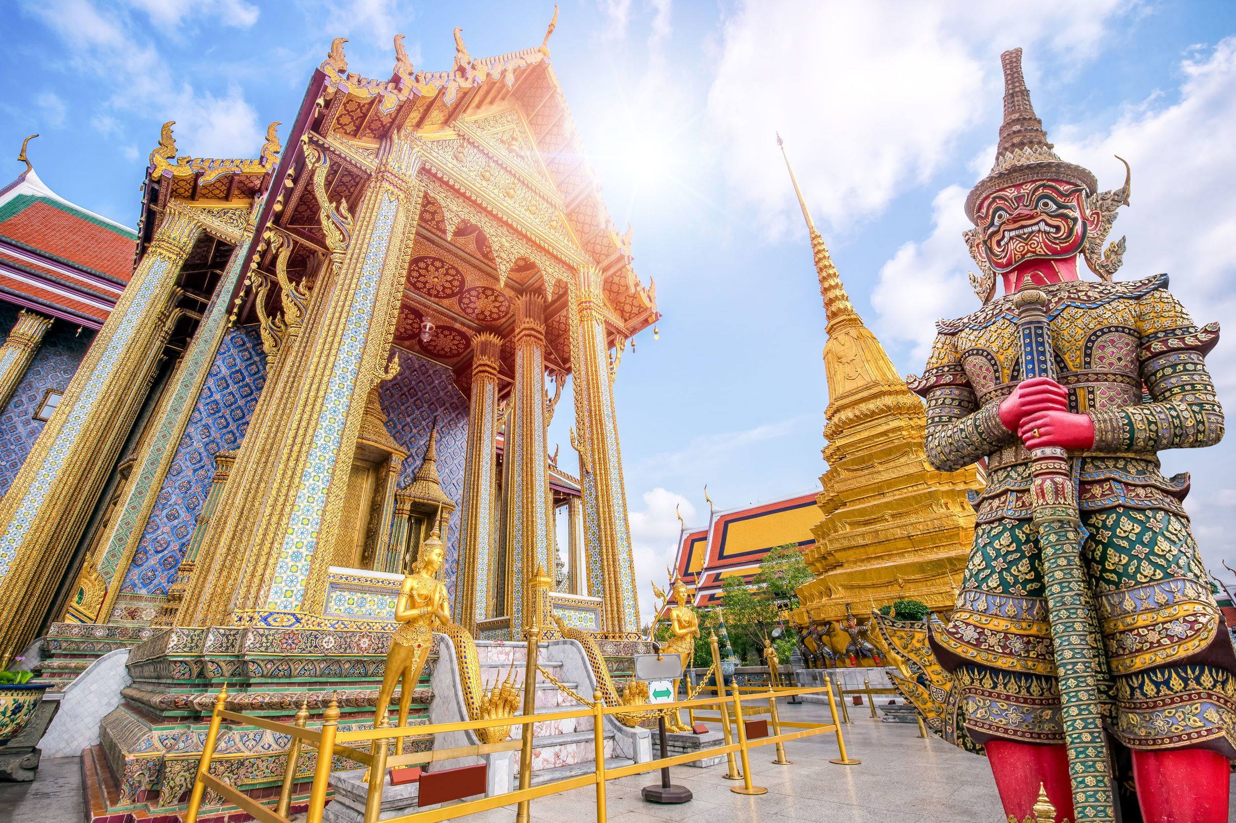
Bangkok
Thailand

Slide 7
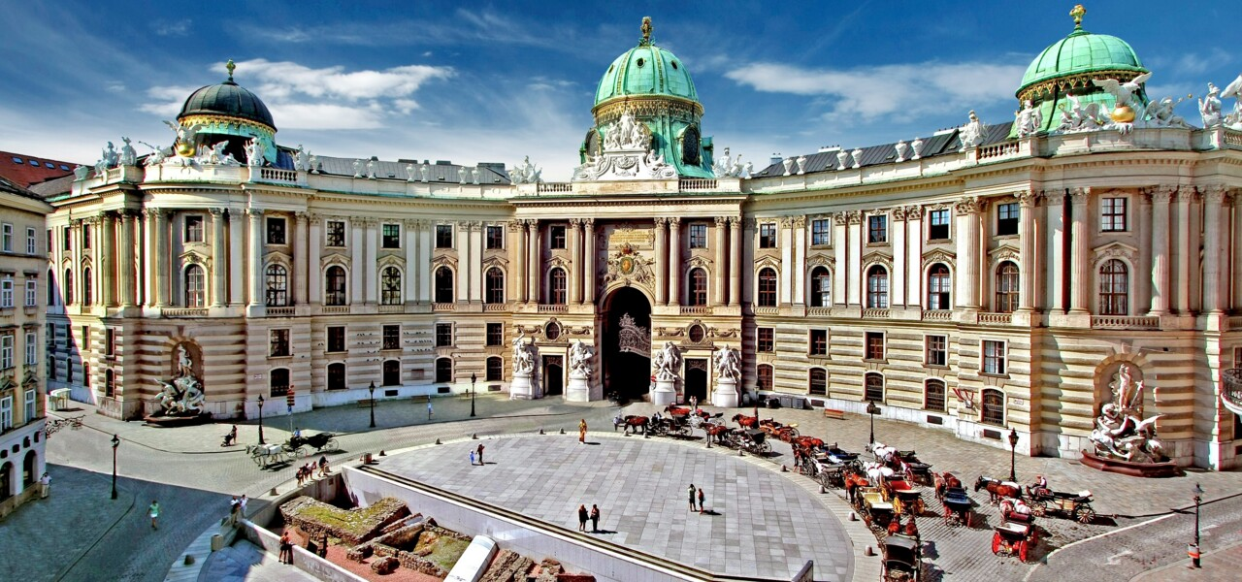


Wien
Österreich

Slide 8

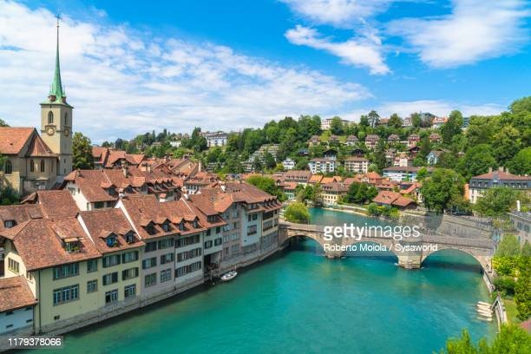

Bern
Schweiz

Slide 9


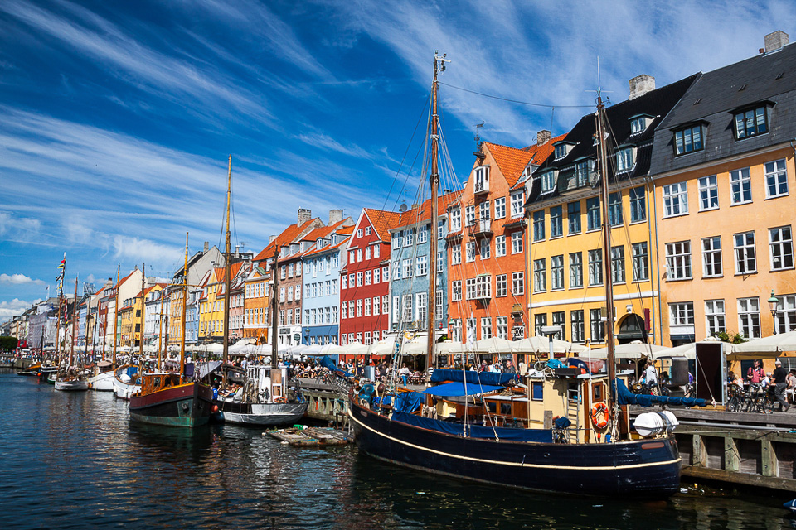
Kopenhagen
Dänemark

Slide 10

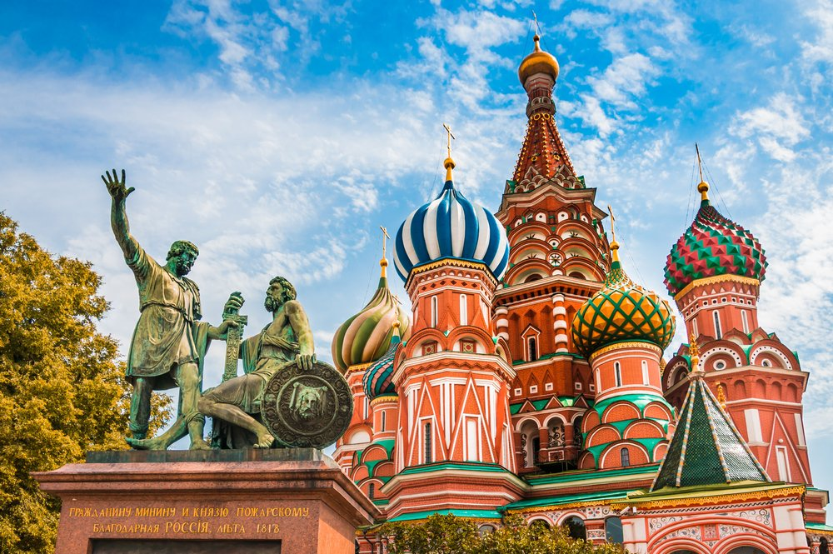
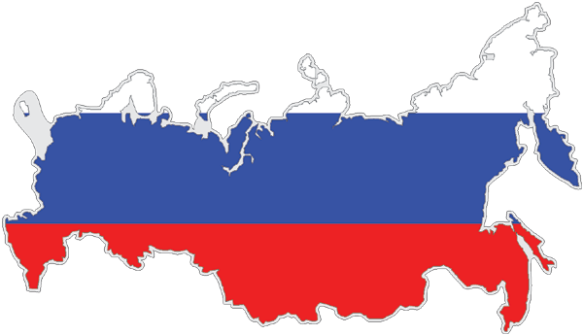
Moskau
Russland

Slide 11
Berlin
Paris
Bangkok
Bern
Wien
Moskau
Kopenhagen

Slide 12
Berlin
Paris
Bangkok
Wien
Hauptstadt
Moskau
Bern
Kopenhagen

Slide 13
Wo wohnst du?
Stadt
Ich wohne in .
Berlin

Slide 14
Wo wohnst du?
Stadt
Kopenhagen
Ich wohne in .

Slide 15
Wo wohnst du?
Stadt
Ich wohne in .
Wien

Slide 16
Wo wohnst du?
Stadt
Ich wohne in .
Paris

Slide 17
Wo wohnst du?
Stadt
Ich wohne in .
Moskau

Slide 18
Wo wohnst du?
Stadt
Ich wohne in .
Bern

Slide 19
Wo wohnst du?
Stadt
Ich wohne in .
Bangkok

Slide 20

Wie heißt du?
Wie ist Ihr Name
Wer sind Sie?
Woher kommst du?
Wo wohnen Sie?
W-Frage?
Wh-Question

Slide 21
Spielzeit
Woher ______ du?
kommst
heißt
wohnst

Slide 22
Spielzeit
_____ wohnen Sie?
Wer
Wo
Woher

Slide 23
Spielzeit
Er _____ aus der Schweiz.
wohne
kommt
sind

Slide 24
Spielzeit
_____ bist du?
Was
Wer
Wie

Slide 25
Spielzeit
Ich wohne ___ Paris.
in
-
aus

Slide 26
Spielzeit
Wir ____ in Kiel.
wohne
wohnt
wohnen

Slide 27
Spielzeit
Wer ___ das?
ist
bist
sind

Slide 28
Spielzeit
_____ ist Ihr Name?
Was
Wer
Wie

Slide 29
Spielzeit
Herr Schneider kommt
___ Finnland.
aus
in
-

Slide 30
Spielzeit
Kommt ___ aus Wien?
Sie
du
ihr

Slide 31
Spielzeit
Er kommt aus ___ Türkei.
dem
der
-

Slide 32


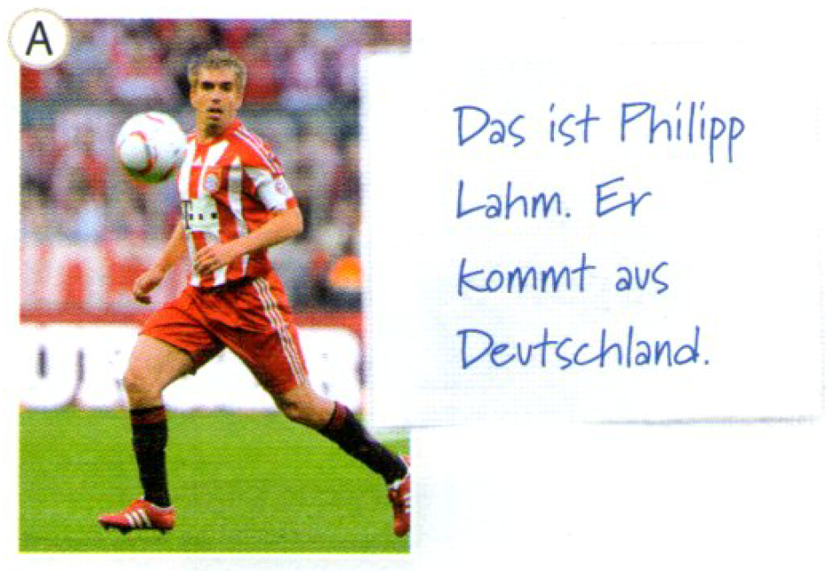
Mein Name ist Eis.
Name
Ich komme aus Thailand.
Herkunft
Ich wohne in Bangkok.
Wohnort

Slide 33
